Slide 1


Bezpečnost ICT 1 (BPC-IC1) LL14: Kalkulačka
Autoři: Karel Beránek, Michal Český
Vysoké učení technické v Brně
Semestrální projekt předmětu
Akademický rok 2022/2023

Slide 2
Úvod
Tento projekt má za cíl kompromitovat aplikaci a způsobit její nefunkčnost.
Byly celkem implementovány 4 zranitelnosti:
Integer overflow,
Stack overflow,
Heap overflow,
String format.
Programovací jazyk projektu je C#. Aplikace vycházela z dřívějšího projektu na VUT FEKT a byla modifikována pro účely předmětu BPC-IC1.

Slide 3
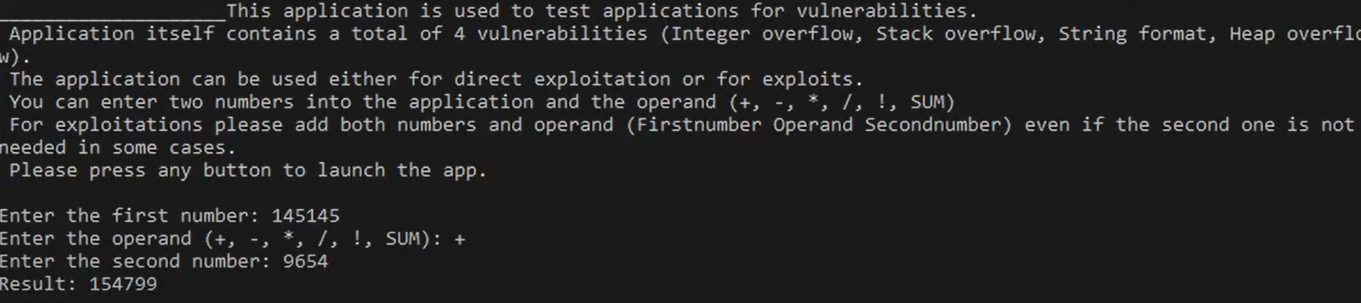
Popis aplikace
Jedná se o zranitelnou aplikaci, kde vývojář chybně implementoval funkce kalkulačky a neošetřil všechny vstupy a výstupy, které útočník může využít.
Pomocí implementovaných zranitelností (Integer overflow, Stack overflow, Heap overflow a String format) lze dosáhnout pádu aplikace.

Slide 4
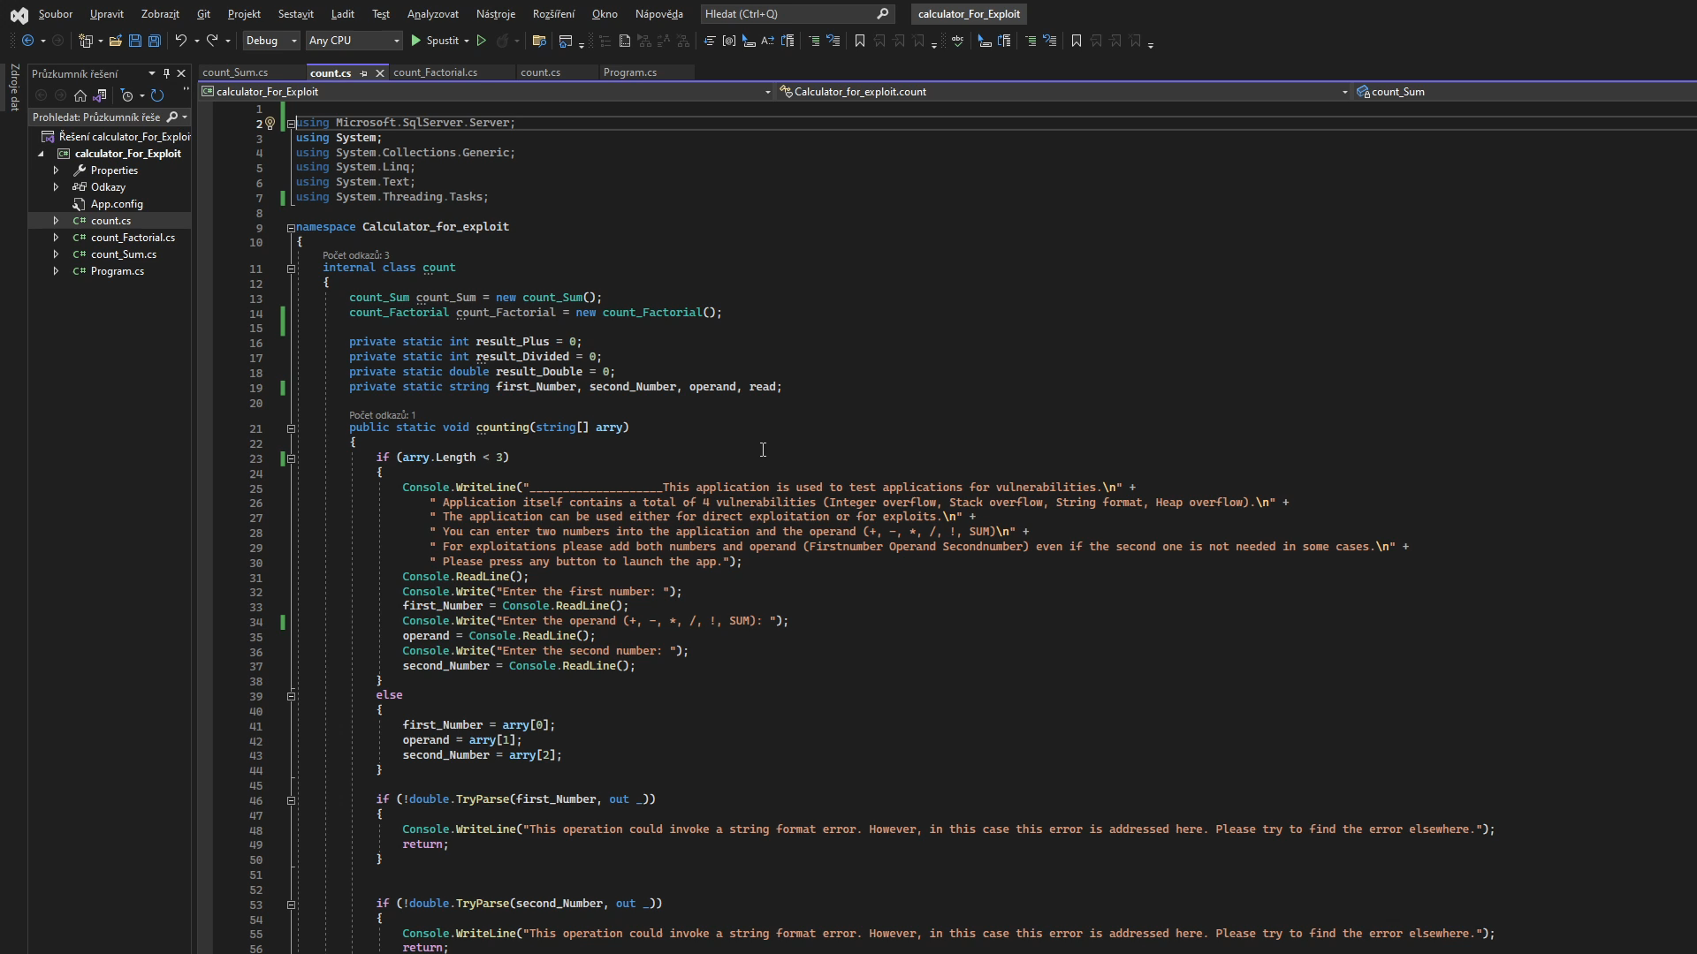
Videoukázka aplikace

Slide 5
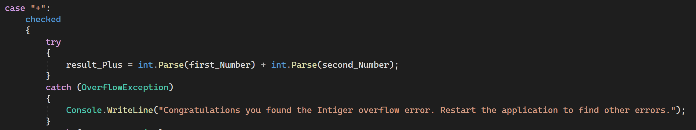
1. Integer overflow
Pokud součet dvou čísel přesáhne maximální hodnotu typu int, dosáhneme požadované zranitelnosti Integer overflow.
Cílem je aby se útočníkům zobrazila hláška, že nalezli požadovanou zranitelnost kódu.

Slide 6
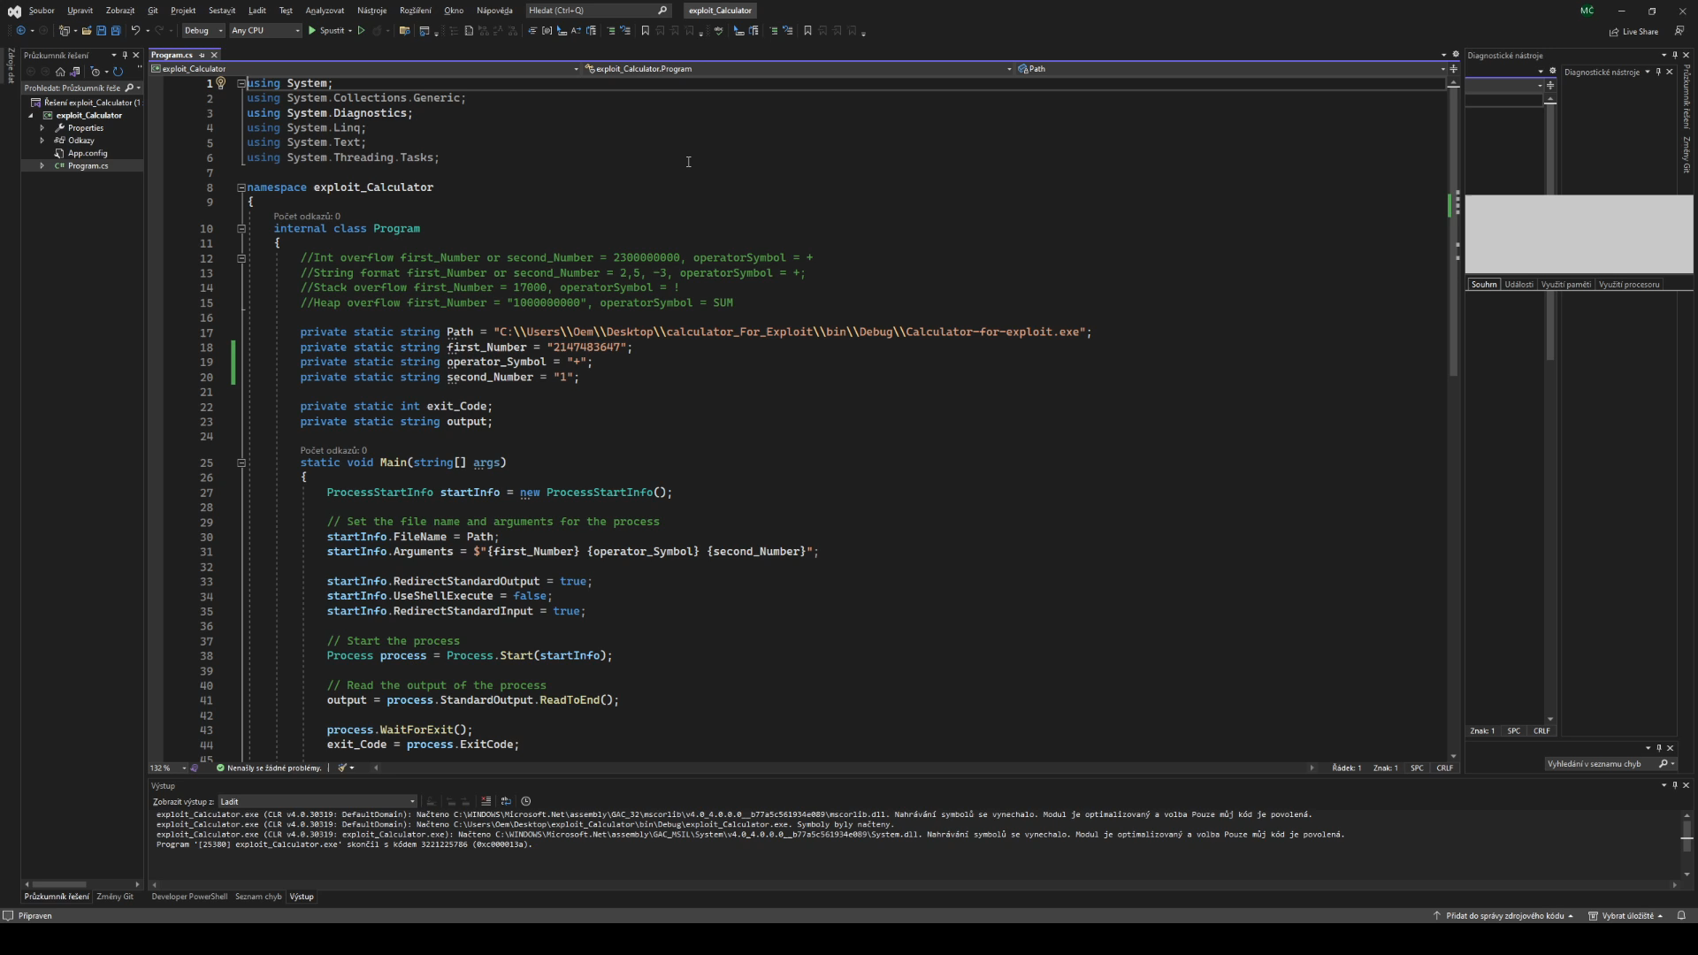
1. Videoukázka Integer overflow

Slide 7
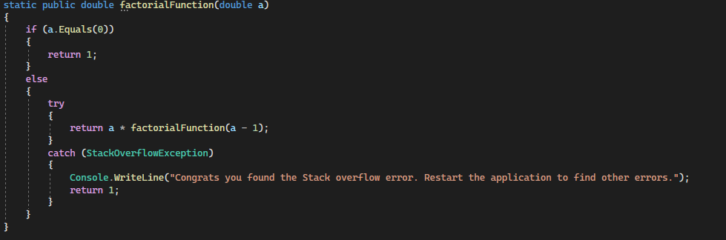
2. Stack overflow
Pokud zadáme příliš velké číslo, dojde k příliš mnoho cyklům a následnému přetečení zásobníku.
Cílem je aby se útočníkům povedlo kompromitovat aplikaci a byla neočekávaným způsobem. Konsole vypíše chybu Stack Overflow.

Slide 8
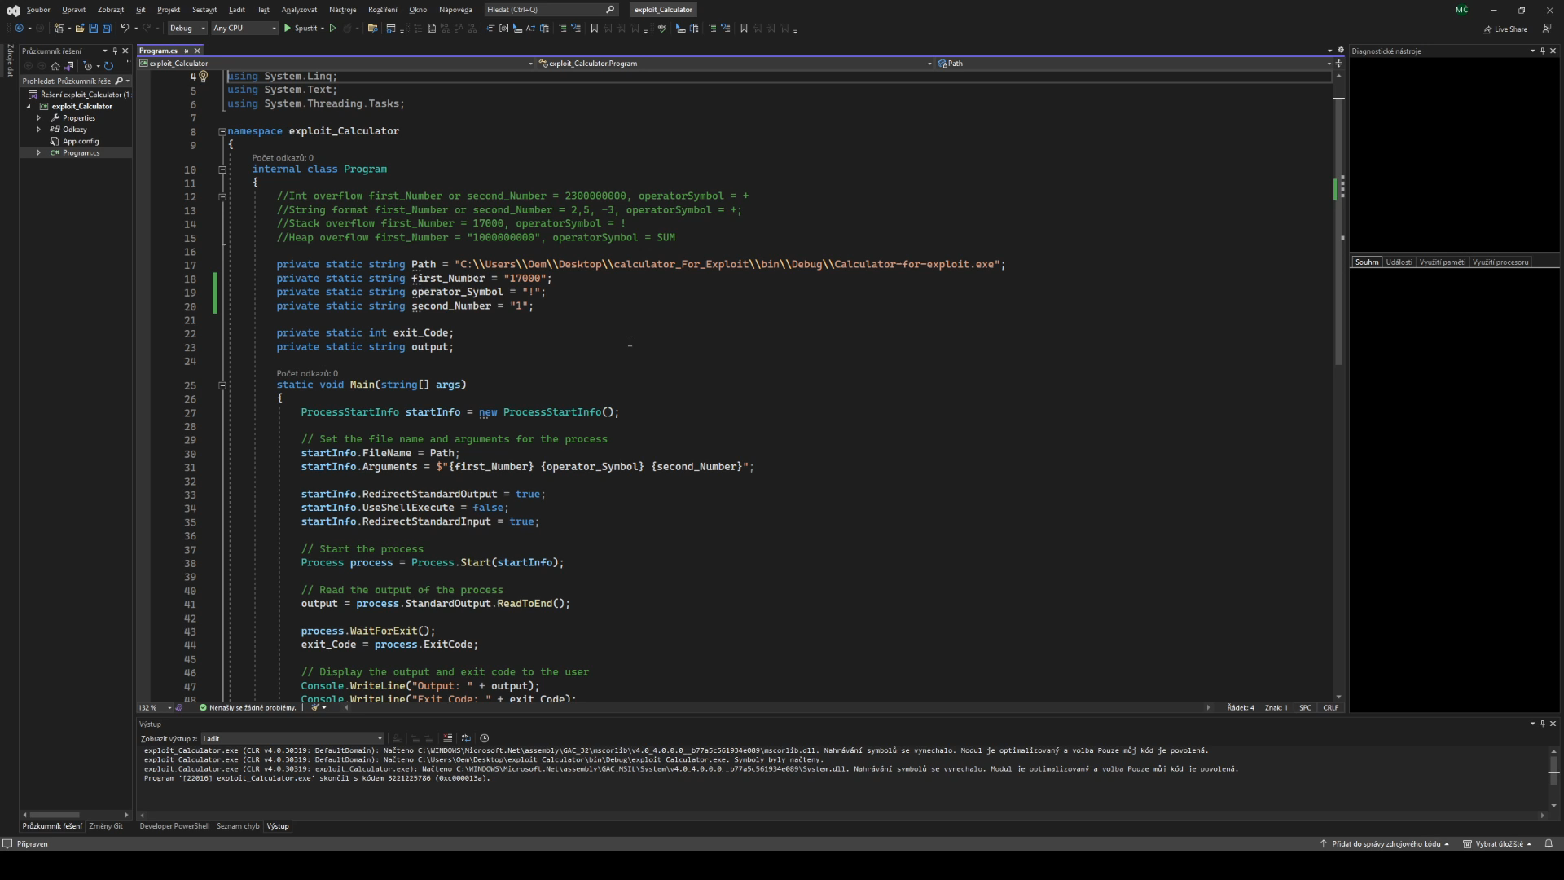
2. Videoukázka Stack overflow

Slide 9
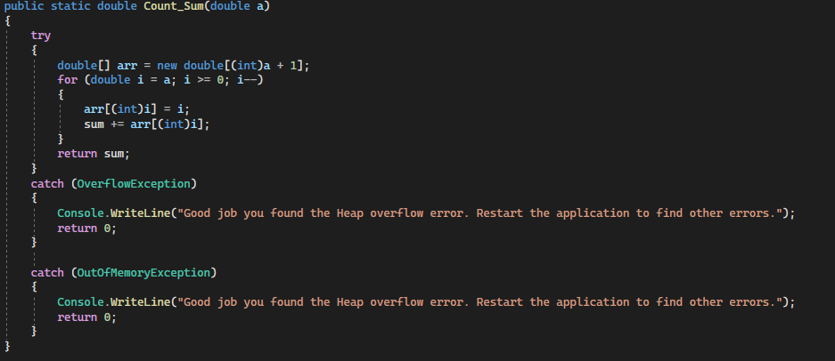
3. Heap overflow
Pokud zadáme číslo, tak program dynamicky alokuje potřebnou velikost pole. Jestli toto číslo bude příliš velké, tak program nebude mít dostatek místa pro nově alokovanou paměť. Následně dojde k přetečení v oblasti heap.
Cílem je aby se útočníkům zobrazila hláška, že nalezli požadovanou zranitelnost kódu.

Slide 10
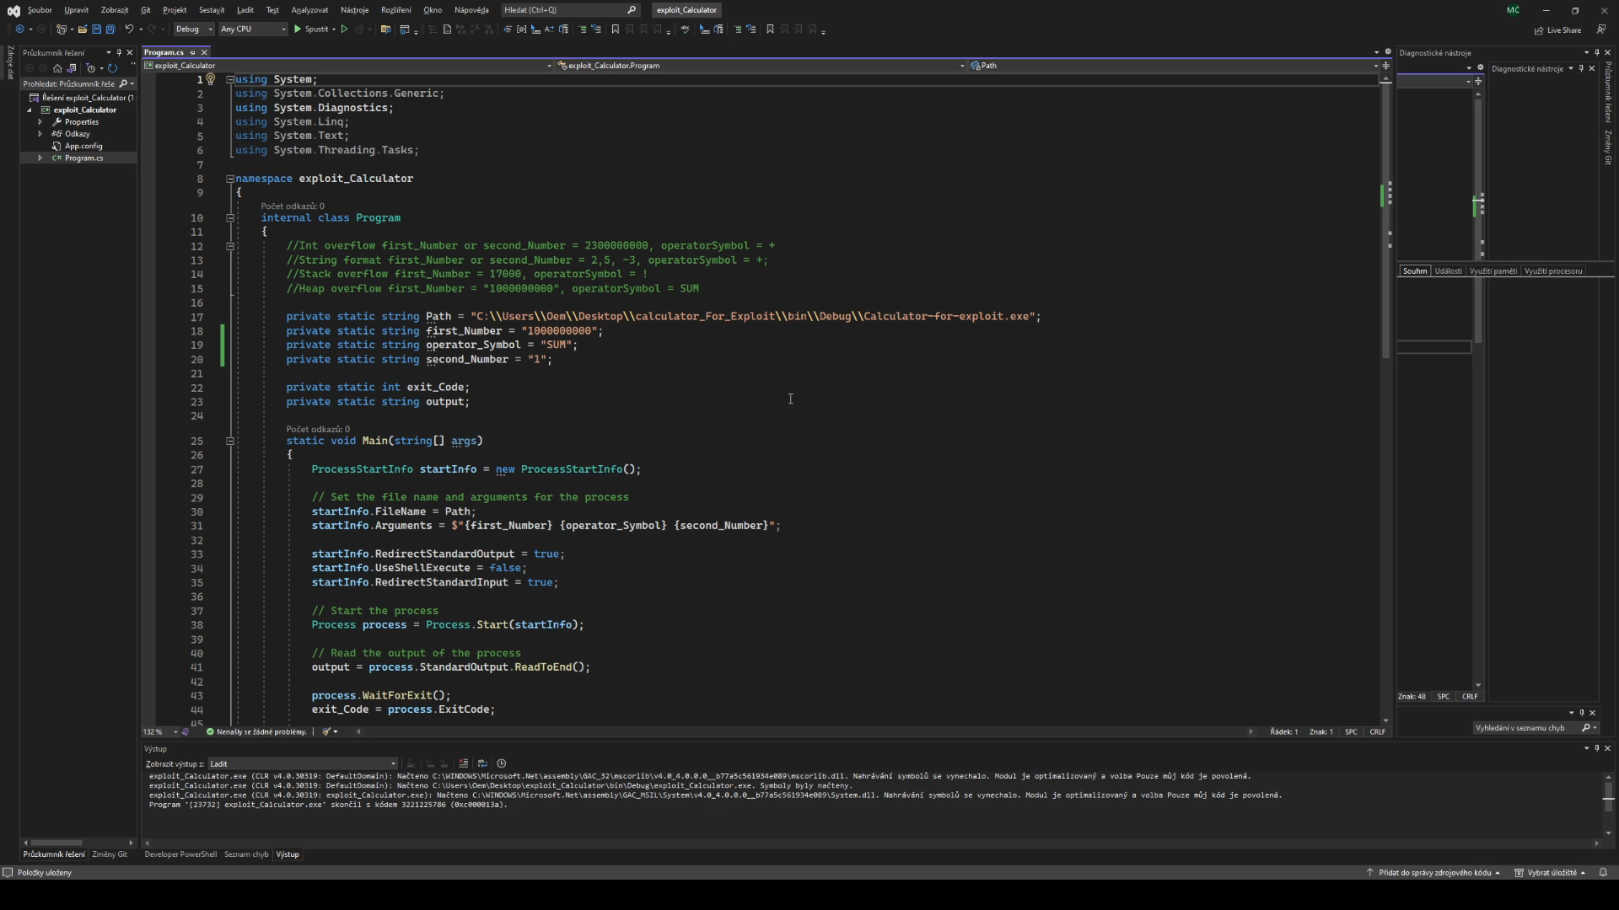
3. Videoukázka Heap overflow

Slide 11
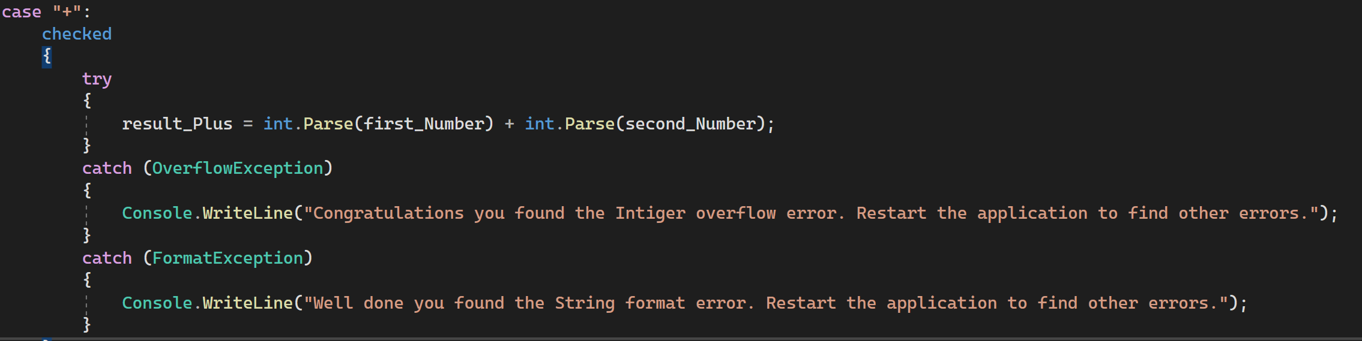
4. String format
Pokud do součtu zadáme necelé číslo, nebo text, tak dojde k chybě proměnné typu int a dosáhneme zranitelnosti String format.
Cílem je aby se útočníkům zobrazila hláška, že nalezli požadovanou zranitelnost kódu.

Slide 12
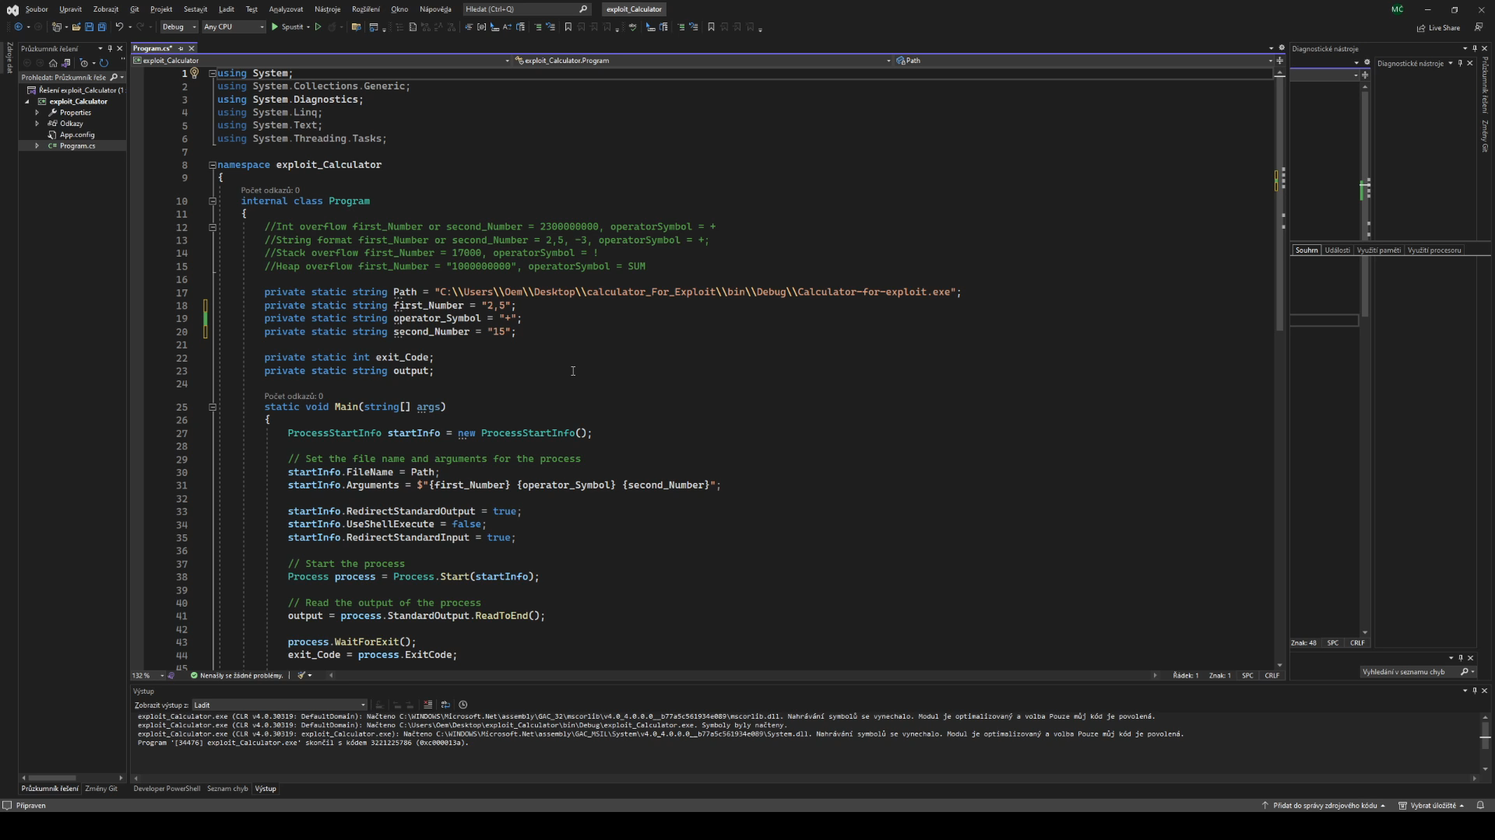
4. Videoukázka String format

Slide 13
Závěr
V projektu jsme kompromitovali 4 funkce: Integer overflow, Stack overflow, Heap overflow a String format. Na základě zadání byla využita již dříve vytvořená aplikace do které byli úmyslně vneseny zranitelnosti. V rámci bezpečnosti byli tyto zranitelnosti rozebrány na teoretické rovině a nedošlo ke kompromitování celého OS ale pouze dané aplikace.
V rámci projektu nebyla provedena speciální konfigurace systému.
Programovací jazyk projektu i vytvořených exploitů je C#.

Slide 14
Děkuji za pozornost
Karel Beránek 230533@vutbr.cz
Michal Český 230789@vutbr.cz

